Slide 1
Python for
Data Analysis
김영욱 Evangelist
Microsoft / DX / 부장
youngwook@outlook.com

Slide 2
관련 자료 다운로드
cd Documents
mkdir github
cd github
git clone https://github.com/KoreaEva
/Python.git

Slide 3
개발 패러다임의 변화

Slide 4
Python을 쓰는 이유
개발 생산성이 높다.
C, C++, 포트란등과 통합이 쉽다.
용도가 다양하다. (Web, Device, Service, Data Analysis….)

Slide 5
Python을 쓰면 안돼는 경우
성능 성능 성능 (개발자들의 시간 > Computer 자산)
멀티쓰레드 프로그래밍 (GIL: Global Interpreter Lock)

Slide 6
Python Data Analysis
NumPy
pandas
matplotlib
IPython
SciPy

Slide 7
NumPy
NumPy(http://numpy.org)는 Numerical Python의 줄임말
빠르고 효율적인 다차원 배열 객체
배열 원소를 다루거나 배열간의 수학 계산을 수행하는 함수
파일로 부터 배열 기반의 데이터를 읽거나 쓰기
선형대수, 푸리에 변환 및 난수 생성
파이썬과 C, C++ 그리고 포트란 코드의 통합

Slide 8
pandas
구조화 된 데이터를 쉽고 빠르게 그리고 다양한 형식으로
가공할 수 있는 자료 구조와 함수의 제공
제공 되는 객체 중 DataFrame을 주로 이용
금융 데이터 분석 애플리케이션을 위해 개발 됨

Slide 9
matplotlib
그래프나 2차원 데이터 시각화를 생성하는 라이브러리
John D. Hunter가 시작했으며 지금은 많은 개발팀이 참여
IPython과 함께 사용하기 좋다.

Slide 10
SciPy
SciPy(http://scipy.org)는 과학계산 컴퓨팅 영역의 문제를 다루는
패키지 모음
scipy.intergrate: 수치 적분 루틴과 미분 방정식 해법기
scipy.linalg: 확장된 선형 대수 루틴과 매트릭스 분해
scipy.optimize: 함수 최적화기와 방정식의 근을 구하는 알고리즘
scipy.signal: 시그널 프로세싱 도구
scipy.sparse: 희소 행렬과 희소 선형 시스템 풀이
scipy.special: 포트란 라이브러리인 SPECFUN의 확장
scipy.stats: 표준 연속/이산 확률 분포와 통계 테스트 등
scipy.weave: 배열 계산 속도 증가를 위해 C++ 코드를 사용하는 도구

Slide 11
개발 환경 - Anaconda
Anaconda는 Continuum Analytics 에서 제작
파이썬 배포판으로 195개 정도의 파이썬 패키지를 포함
상업용으로도 무료로 설치할 수 가능
아래 주소에서 다운로드 가능(https://www.continuum.io/downloads)

Slide 12
IPython
ipython –pylab
오류시.
conda update conda
conda update ipython
pip install matplotlib

Slide 13
path = ’data/sample01.txt’
open(path).readline()
Out[13]: '{ "a": "Mozilla\\/5.0 (Windows NT 6.1; WOW64) AppleWebKit\\/535.11 (KHTML, like Gecko) Chrome\\/17.0.963.78 Safari\\/535.11", "c": "US", "nk": 1, "tz": "America\\/New_York", "gr": "MA", "g": "A6qOVH", "h": "wfLQtf", "l": "orofrog", "al": "en-US,en;q=0.8", "hh": "1.usa.gov", "r": "http:\\/\\/www.facebook.com\\/l\\/7AQEFzjSi\\/1.usa.gov\\/wfLQtf", "u": "http:\\/\\/www.ncbi.nlm.nih.gov\\/pubmed\\/22415991", "t": 1331923247, "hc": 1331822918, "cy": "Danvers", "ll": [ 42.576698, -70.954903 ] }\n'

Slide 14
import json
path = ’data/sample01.txt’
records = [json.loads(line) for line in open(path)]
records
records[0]
records[0]['tz']
Out[19]:
{'a': 'Mozilla/5.0 (Windows NT 6.1; WOW64) AppleWebKit/535.11 (KHTML, like Gecko) Chrome/17.0.963.78 Safari/535.11',
'al': 'en-US,en;q=0.8',
'c': 'US',
'cy': 'Danvers',
'g': 'A6qOVH',
'gr': 'MA',
'h': 'wfLQtf',
'hc': 1331822918,
'hh': '1.usa.gov',
'l': 'orofrog',
'll': [42.576698, -70.954903],
'nk': 1,
'r': 'http://www.facebook.com/l/7AQEFzjSi/1.usa.gov/wfLQtf',
't': 1331923247,
'tz': 'America/New_York',
'u': 'http://www.ncbi.nlm.nih.gov/pubmed/22415991'}

Slide 15
time_zones = [rec['tz'] for rec in records]
time_zones = [rec['tz'] for rec in records if 'tz' in rec] time_zones[:10]
Out[22]:
['America/New_York',
'America/Denver',
'America/New_York',
'America/Sao_Paulo',
'America/New_York',
'America/New_York',
'Europe/Warsaw',
'',
'',
'']

Slide 16
def get_counts(sequence):
counts = { }
for x in sequence:
if x in counts:
counts[x] += 1
else:
counts[x] = 1
return counts
counts = get_counts(time_zones) counts['America/New_York']
len(time_zones)

Slide 17
from collections import Counter
counts = Counter(time_zones)
counts.most_common(10)
[('America/New_York', 1251),
('', 521),
('America/Chicago', 400),
('America/Los_Angeles', 382),
('America/Denver', 191),
('Europe/London', 74),
('Asia/Tokyo', 37),
('Pacific/Honolulu', 36),
('Europe/Madrid', 35),
('America/Sao_Paulo', 33)]

Slide 18
Pandas

Slide 19
import json
path = 'data/sample01.txt'
lines = open(path).readlines()
records = [json.loads(line) for line in lines]
from pandas import DataFrame, Series
import pandas as pd
frame = DataFrame(records)
frame

Slide 20
3544 America/Chicago https://www.nysdot.gov/rexdesign/design/commun...
3545 America/Chicago https://www.nysdot.gov/rexdesign/design/commun...
3546 America/Los_Angeles http://healthypeople.gov/2020/connect/webinars...
3547 America/New_York http://www.epa.gov/otaq/regs/fuels/additive/e1...
3548 America/Chicago http://www.fda.gov/Safety/Recalls/ucm296326.htm
3549 Europe/Stockholm http://www.nasa.gov/mission_pages/WISE/main/in...
3550 America/New_York http://www.nlm.nih.gov/medlineplus/news/fullst...
3551 http://www.nasa.gov/mission_pages/nustar/main/...
3552 America/Chicago http://travel.state.gov/passport/passport_5535...
3553 America/New_York http://www.shrewsbury-ma.gov/egov/gallery/1341...
3554 America/New_York http://www.shrewsbury-ma.gov/egov/gallery/1341...
3555 America/New_York http://www.fda.gov/AdvisoryCommittees/Committe...
3556 America/Chicago http://www.okc.gov/PublicNotificationSystem/Fo...
3557 America/Denver http://www.monroecounty.gov/etc/911/rss.php
3558 America/Los_Angeles http://www.ahrq.gov/qual/qitoolkit/
3559 America/New_York http://herndon-va.gov/Content/public_safety/Pu...
[3560 rows x 18 columns]

Slide 21
frame['tz'][:10]
tz_counts = frame['tz'].value_counts()
tz_counts[:10]
America/New_York 1251
521
America/Chicago 400
America/Los_Angeles 382
America/Denver 191
Europe/London 74
Asia/Tokyo 37
Pacific/Honolulu 36
Europe/Madrid 35
America/Sao_Paulo 33
Name: tz, dtype: int64

Slide 22
clean_tz = frame['tz'].fillna('Missing')
clean_tz[clean_tz == ''] = 'Unknown'
tz_counts = clean_tz.value_counts()
tz_counts[:10]
America/New_York 1251
Unknown 521
America/Chicago 400
America/Los_Angeles 382
America/Denver 191
Missing 120
Europe/London 74
Asia/Tokyo 37
Pacific/Honolulu 36
Europe/Madrid 35
Name: tz, dtype: int64

Slide 23
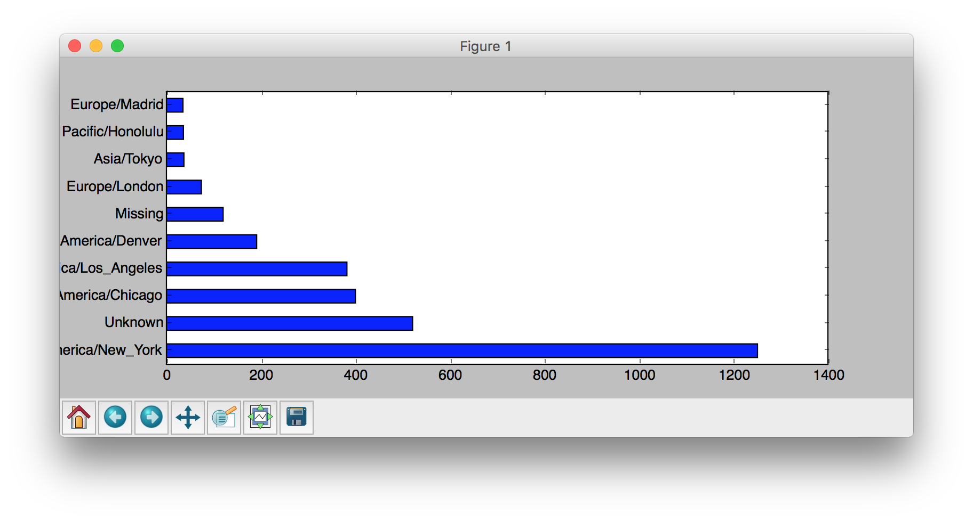
import matplotlib.pyplot as plt
plt.figure(figsize=(10, 4))
tz_counts[:10].plot(kind='barh')
frame[’a’][1]
frame[‘a’][50]
frame[‘a’][51]

Slide 24
results = Series([x.split()[0] for x in frame.a.dropna()])
results[:5]
0 Mozilla/5.0
1 GoogleMaps/RochesterNY
2 Mozilla/4.0
3 Mozilla/5.0
4 Mozilla/5.0
dtype: object

Slide 25
results.value_counts()[:8]
cframe = frame[frame.a.notnull()]
operating_system = np.where(cframe['a'].str.contains('Windows'), 'Windows', 'Not Windows') operating_system[:5]
by_tz_os = cframe.groupby(['tz', operating_system])
agg_counts = by_tz_os.size().unstack().fillna(0)
agg_counts[:10]

Slide 26
indexer = agg_counts.sum(1).argsort() indexer[:10]
In [ ]:
count_subset = agg_counts.take(indexer)[-10:] count_subset
In [ ]:
plt.figure()
In [ ]:
count_subset.plot(kind='barh', stacked=True)
In [ ]:
plt.figure()
In [ ]:
normed_subset = count_subset.div(count_subset.sum(1), axis=0) normed_subset.plot(kind='barh', stacked=True)

Slide 27
US Baby Names 1880-2010
import pandas as pd
names1880 = pd.read_csv(’data/names/yob1880.txt', names=['name', 'sex', 'births'])
names1880
1986 Theadore M 5
1987 Theophile M 5
1988 Tilmon M 5
1989 Tommy M 5
1990 Unknown M 5
1991 Vann M 5
1992 Wes M 5
1993 Winston M 5
1994 Wood M 5
1995 Woodie M 5
1996 Worthy M 5
1997 Wright M 5
1998 York M 5
1999 Zachariah M 5
[2000 rows x 3 columns]

Slide 28
names1880.groupby('sex').births.sum()
F 90993
M 110493
Name: births, dtype: int64

Slide 29
years = range(1880, 2011)
pieces = [ ]
columns = ['name', 'sex', 'births']
for year in years:
path = ’data/names/yob%d.txt' % year
frame = pd.read_csv(path, names=columns)
frame['year'] = year
pieces.append(frame)
names = pd.concat(pieces, ignore_index=True)

Slide 30
33828 Zyeire M 5 2010
33829 Zygmunt M 5 2010
33830 Zykerion M 5 2010
33831 Zylar M 5 2010
33832 Zylin M 5 2010
33833 Zymaire M 5 2010
33834 Zyonne M 5 2010
33835 Zyquarius M 5 2010
33836 Zyran M 5 2010
33837 Zzyzx M 5 2010
[33838 rows x 4 columns]

Slide 31
total_births = names.pivot_table('births', index='year', columns='sex', aggfunc=sum)
total_births.tail()
sex F M
year
2010 1759010 1898382

Slide 32
total_births.plot(title='Total births by sex and year')

Slide 33
Plotting and Visualization

Slide 34
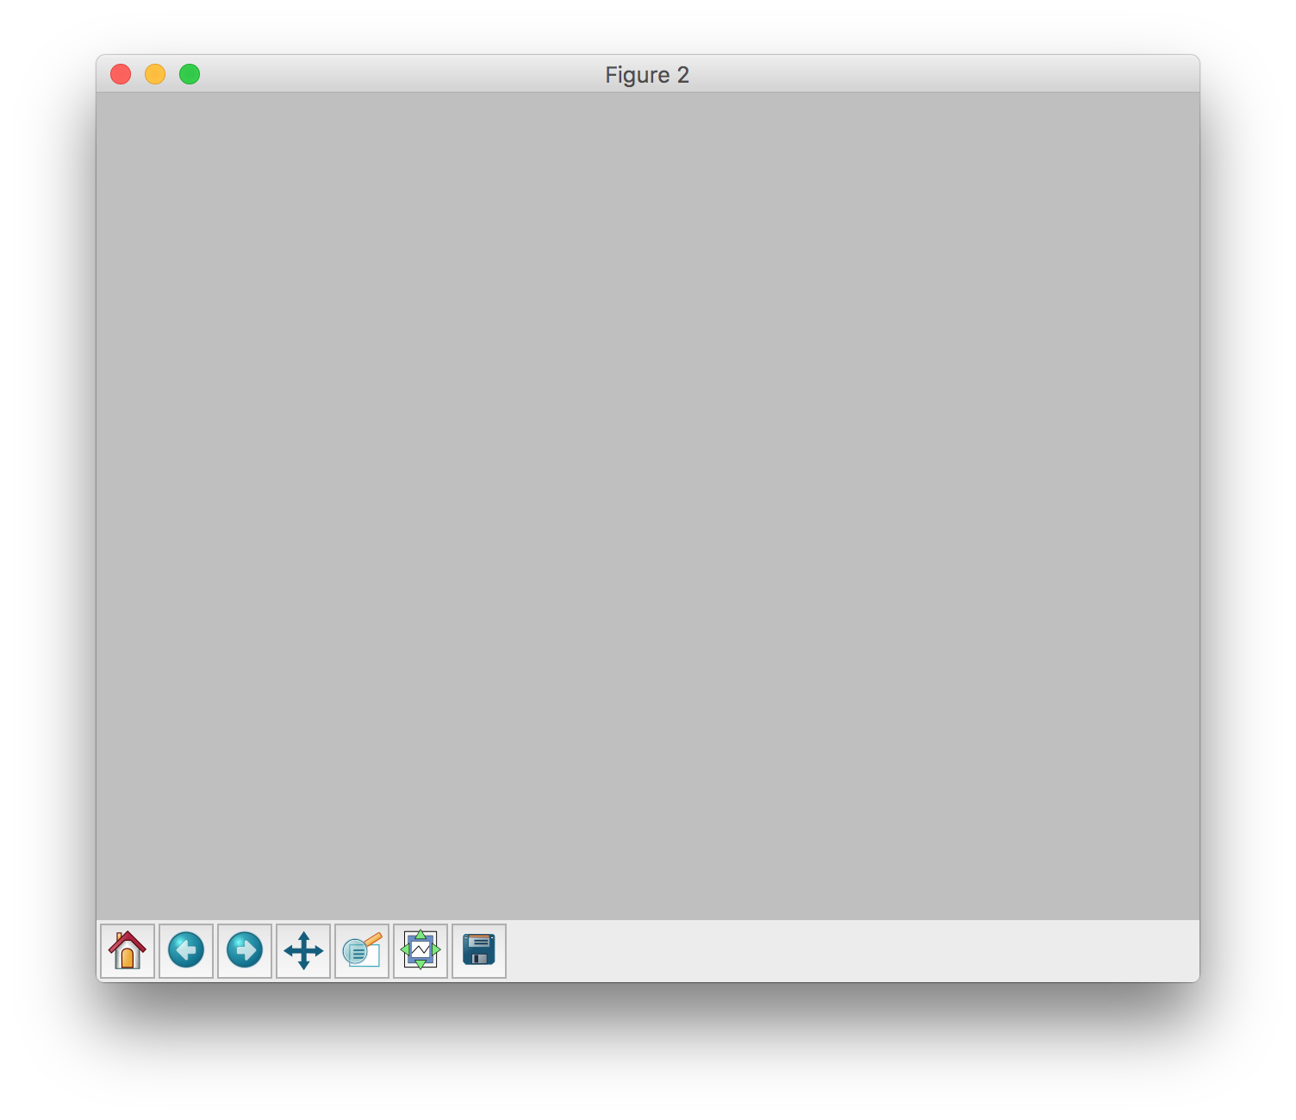
import matplotlib.pyplot as plt
fig = plt.figure()

Slide 35
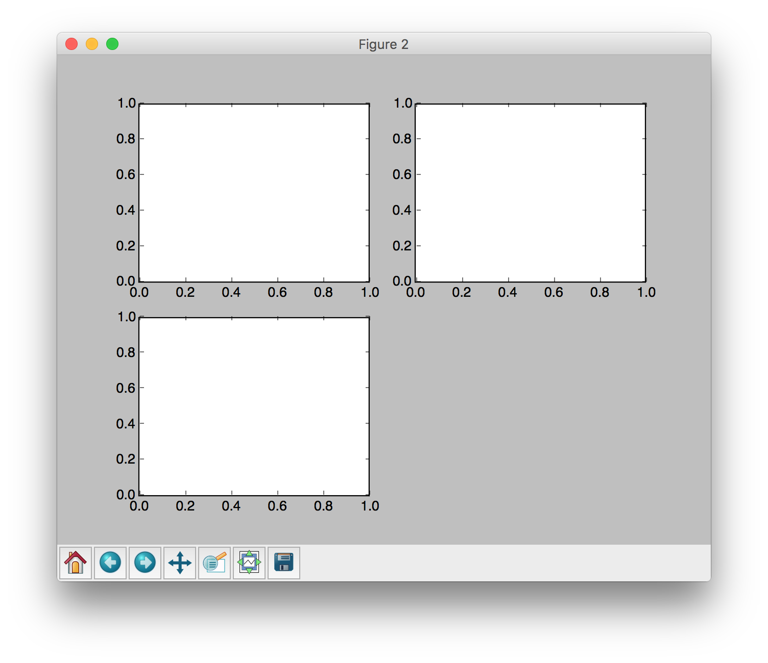
ax1 = fig.add_subplot(2, 2, 1)
ax2 = fig.add_subplot(2, 2, 2)
ax3 = fig.add_subplot(2, 2, 3)

Slide 36
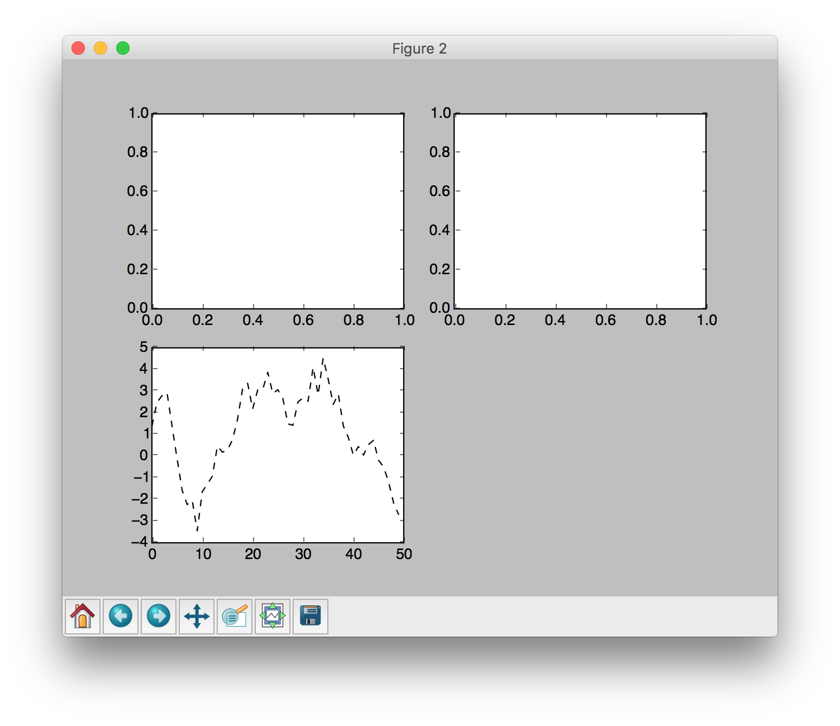
from numpy.random import randn plt.plot(randn(50).cumsum(), 'k--')

Slide 37
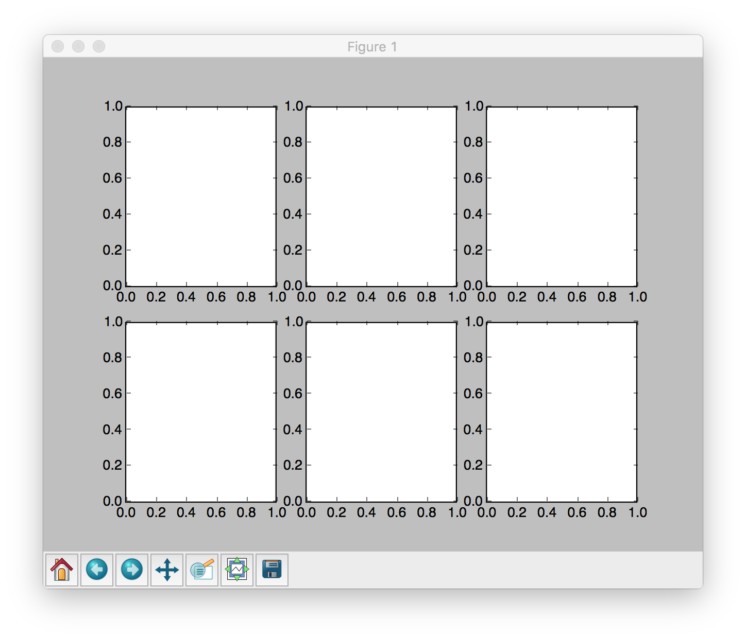
plt.close('all')
fig, axes = plt.subplots(2, 3)
axes

Slide 38
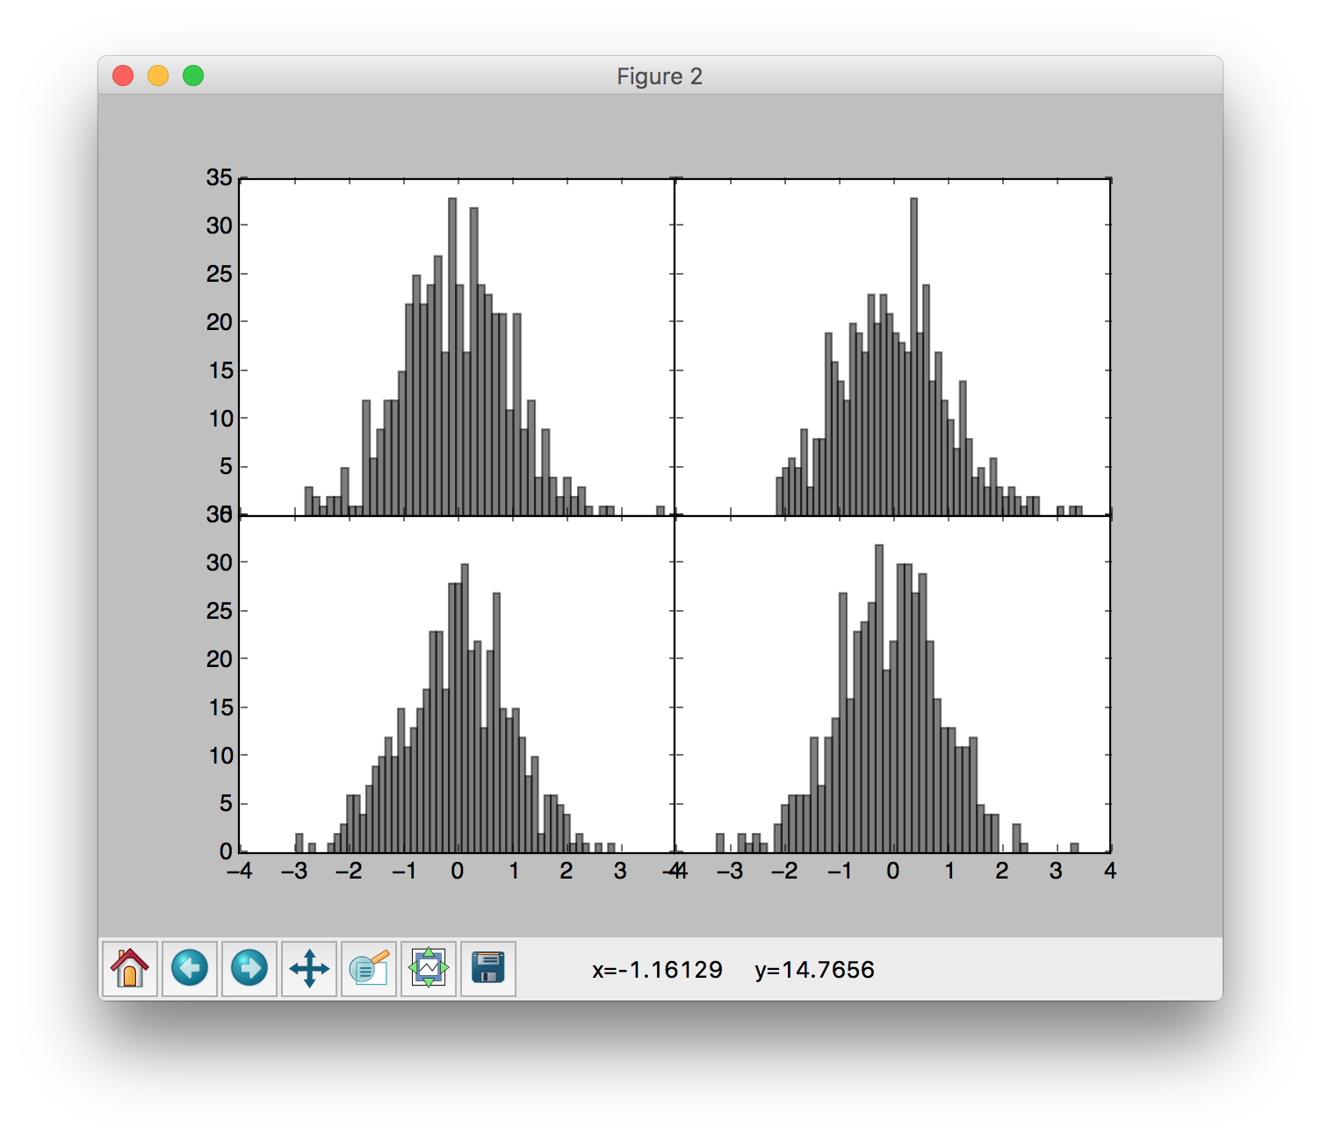
fig, axes = plt.subplots(2, 2, sharex=True, sharey=True)
for i in range(2):
for j in range(2):
axes[i, j].hist(randn(500), bins=50, color='k', alpha=0.5)
plt.subplots_adjust(wspace=0, hspace=0)

Slide 39
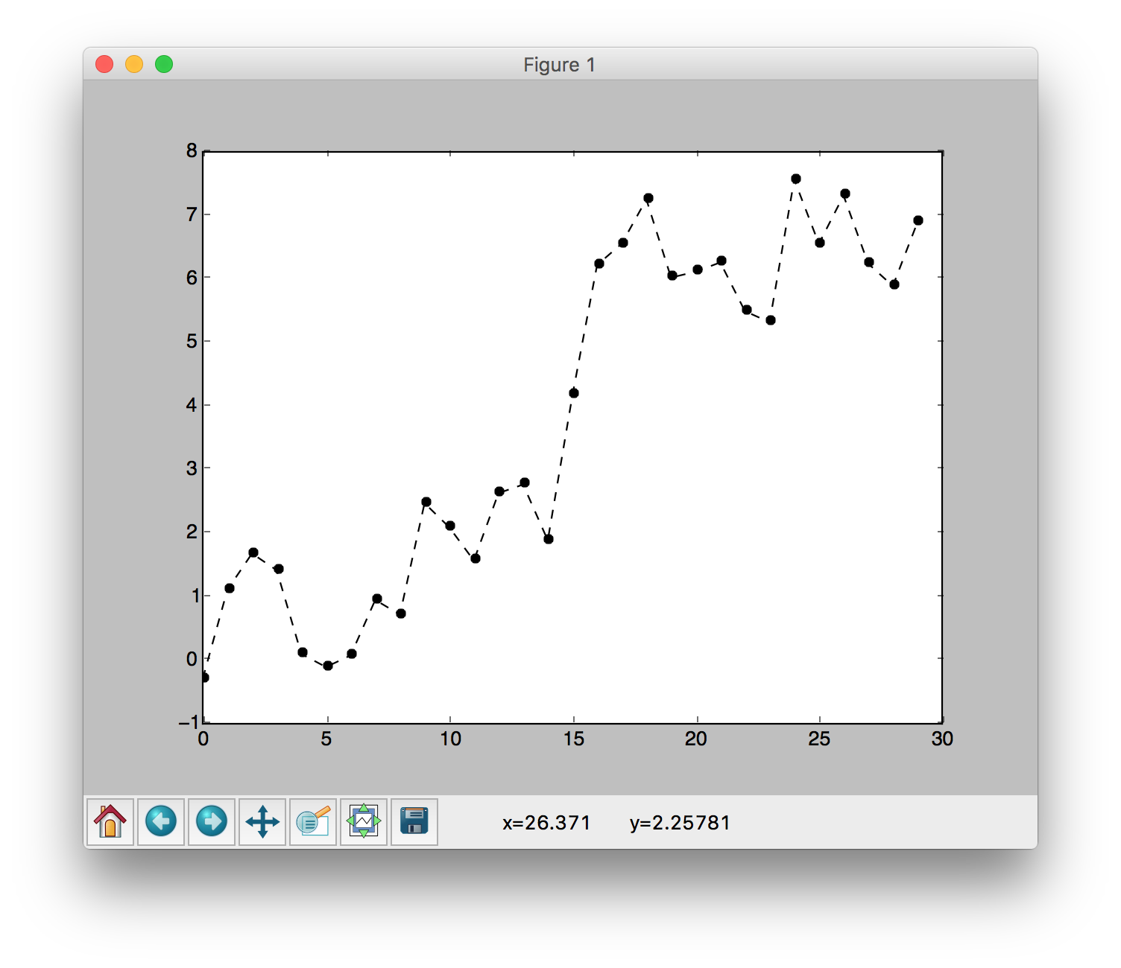
plt.figure()
plt.plot(randn(30).cumsum(), 'ko--')

Slide 40
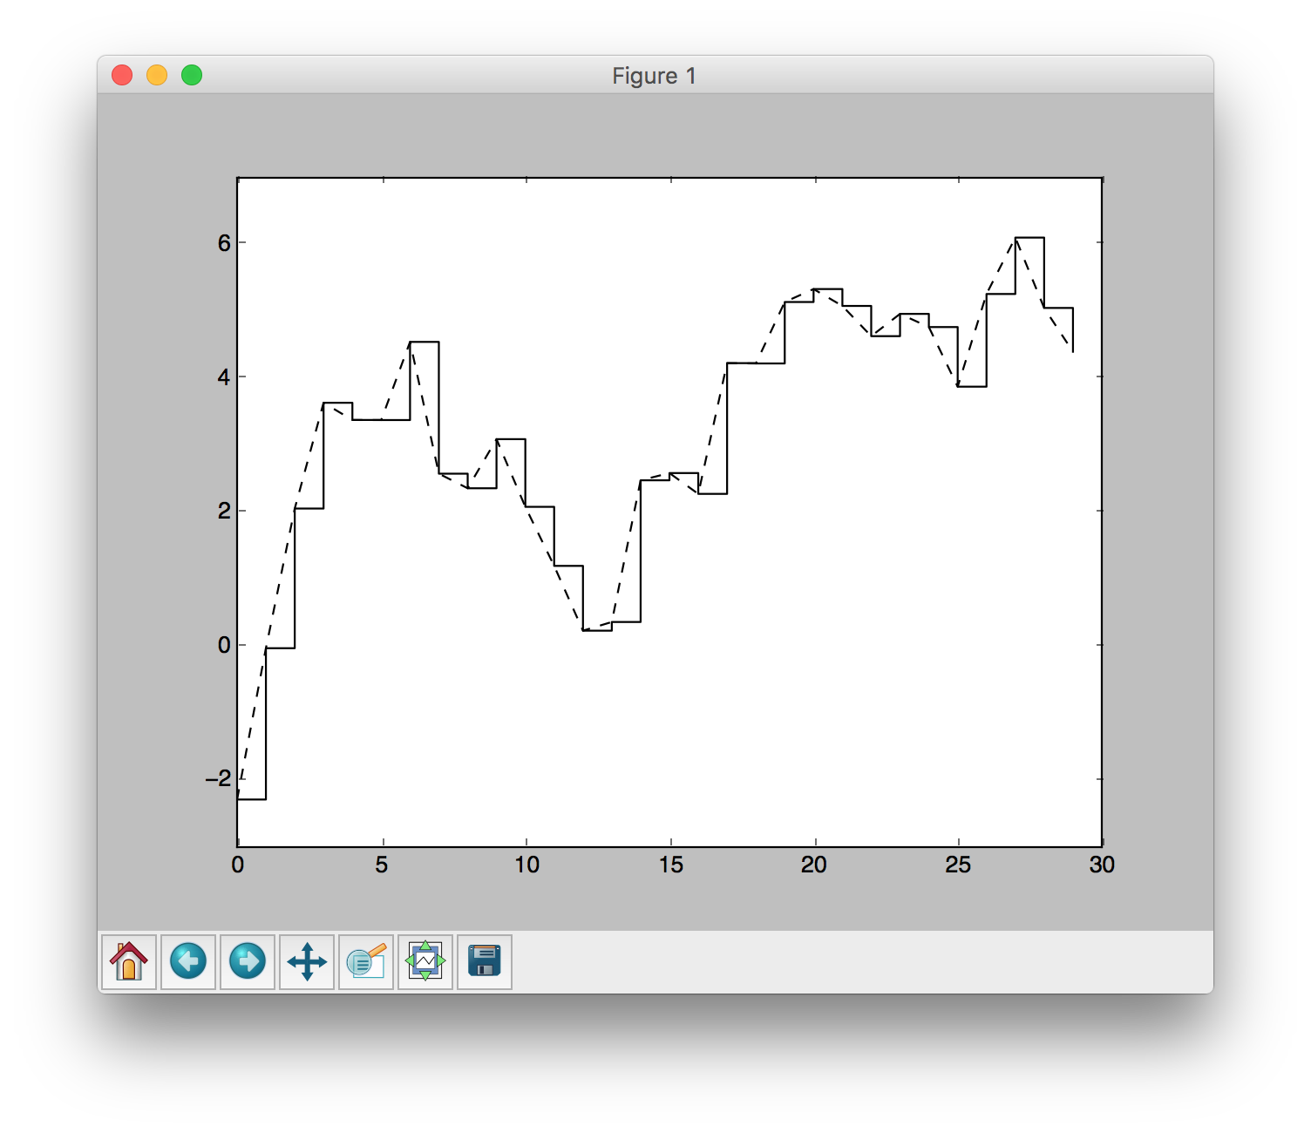
data = randn(30).cumsum()
plt.plot(data, 'k--', label='Default')
plt.plot(data, 'k-', drawstyle='steps-post', label='steps-post')
plt.legend(loc='best')

Slide 41
fig = plt.figure();
ax = fig.add_subplot(1, 1, 1)
ax.plot(randn(1000).cumsum())
ticks = ax.set_xticks([0, 250, 500, 750, 1000])
labels = ax.set_xticklabels(['one', 'two', 'three', 'four', 'five'], rotation=30, fontsize='small')
ax.set_title('My first matplotlib plot')
ax.set_xlabel('Stages')

Slide 42
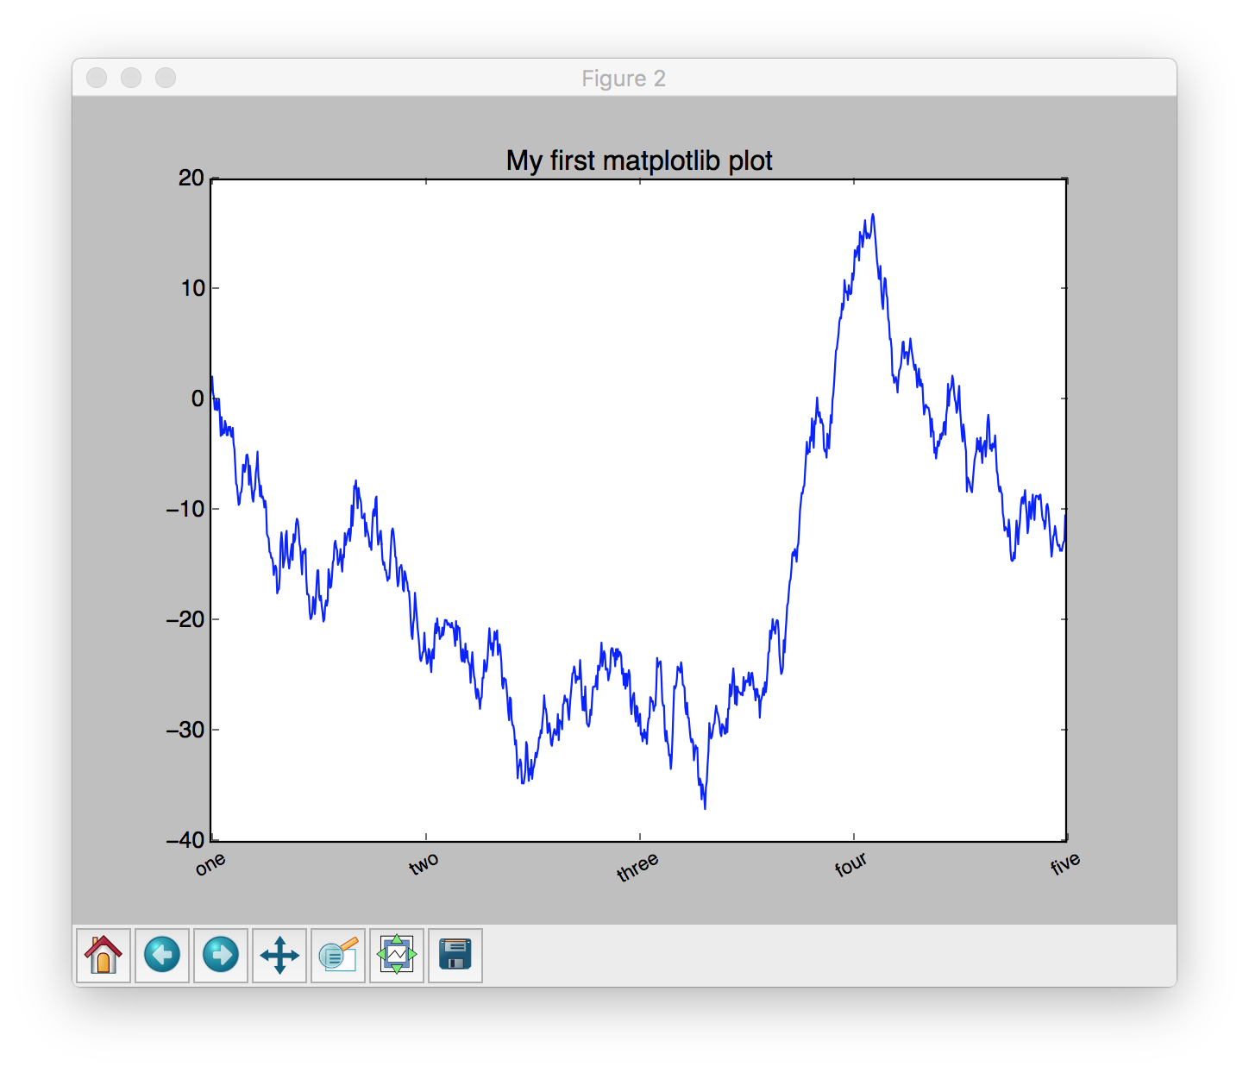

Slide 43
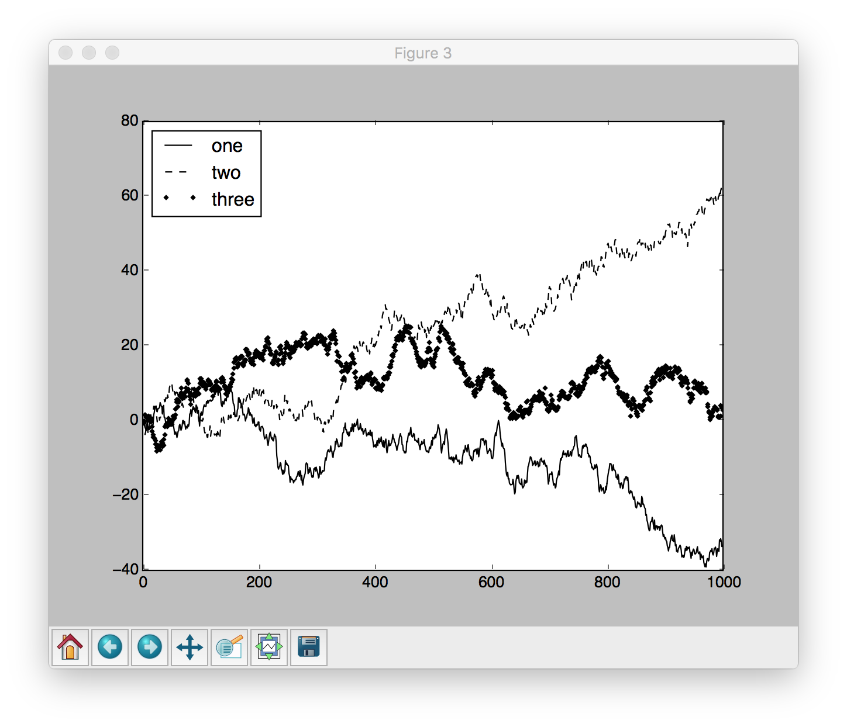
fig = plt.figure(); ax = fig.add_subplot(1, 1, 1) ax.plot(randn(1000).cumsum(), 'k', label='one') ax.plot(randn(1000).cumsum(), 'k--', label='two') ax.plot(randn(1000).cumsum(), 'k.', label='three') ax.legend(loc='best')

Slide 44
fig
fig.savefig('figpath.svg')
fig.savefig('figpath.png', dpi=400, bbox_inches='tight')

Slide 45
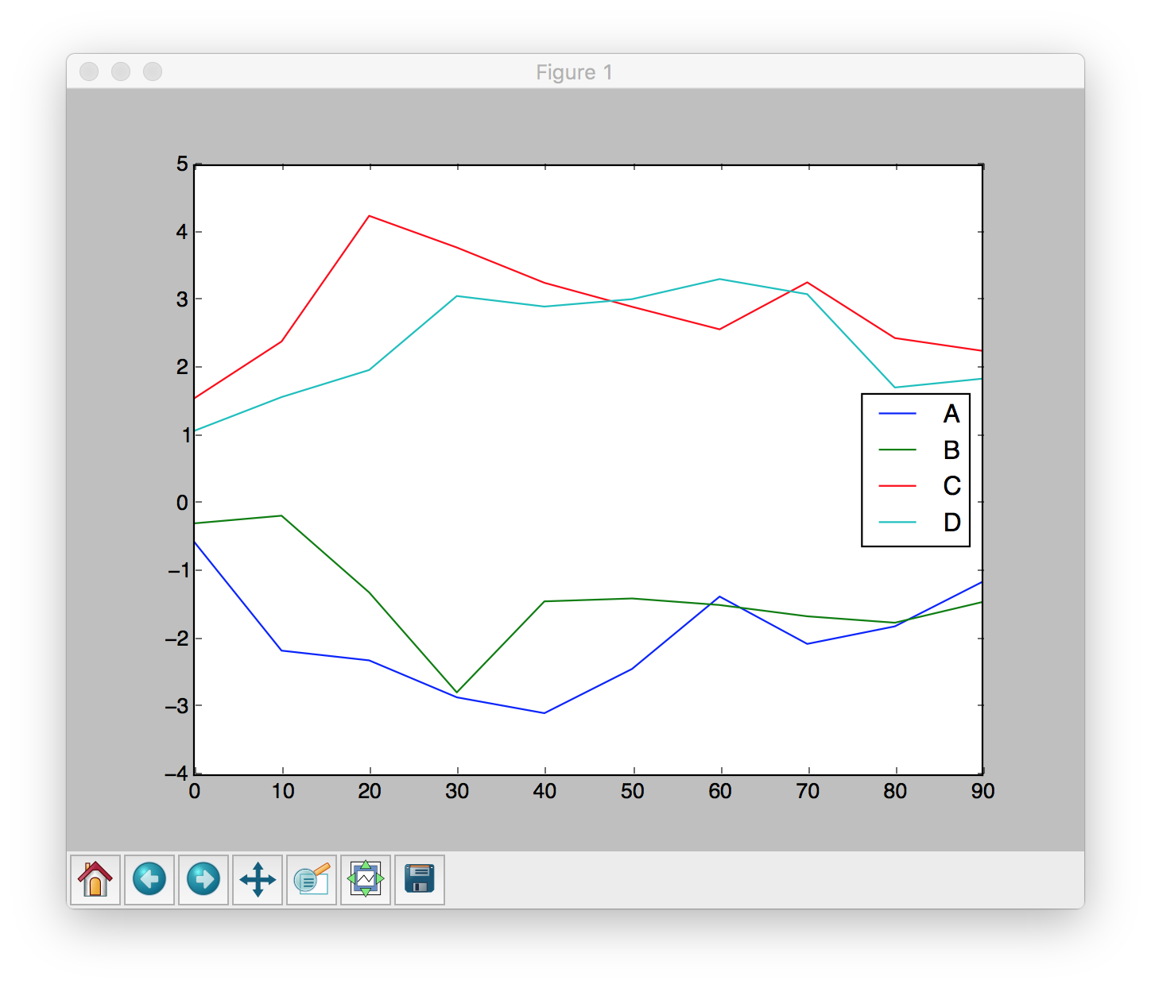
plt.close('all')
s = Series(np.random.randn(10).cumsum(), index=np.arange(0, 100, 10))
s.plot()
df = DataFrame(np.random.randn(10, 4).cumsum(0), columns=[하나', 'B', 'C', 'D'], index=np.arange(0, 100, 10)) df.plot()

Slide 46
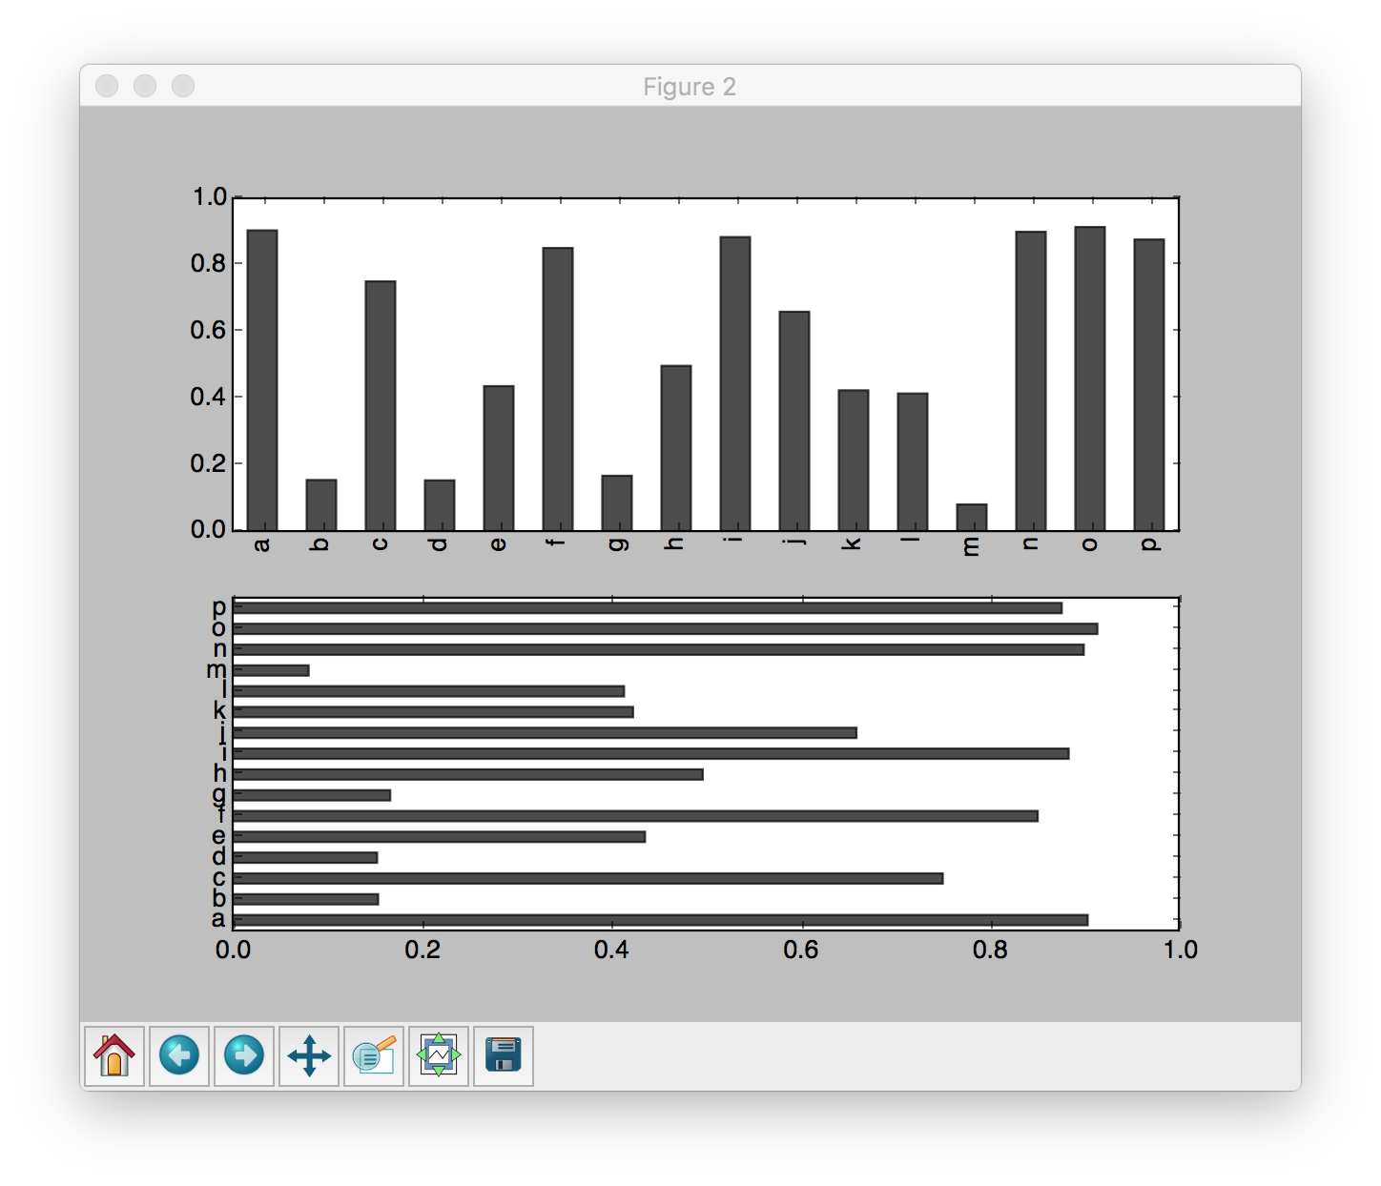
fig, axes = plt.subplots(2, 1)
data = Series(np.random.rand(16), index=list('abcdefghijklmnop'))
data.plot(kind='bar', ax=axes[0], color='k', alpha=0.7)
data.plot(kind='barh', ax=axes[1], color='k', alpha=0.7)

Slide 47
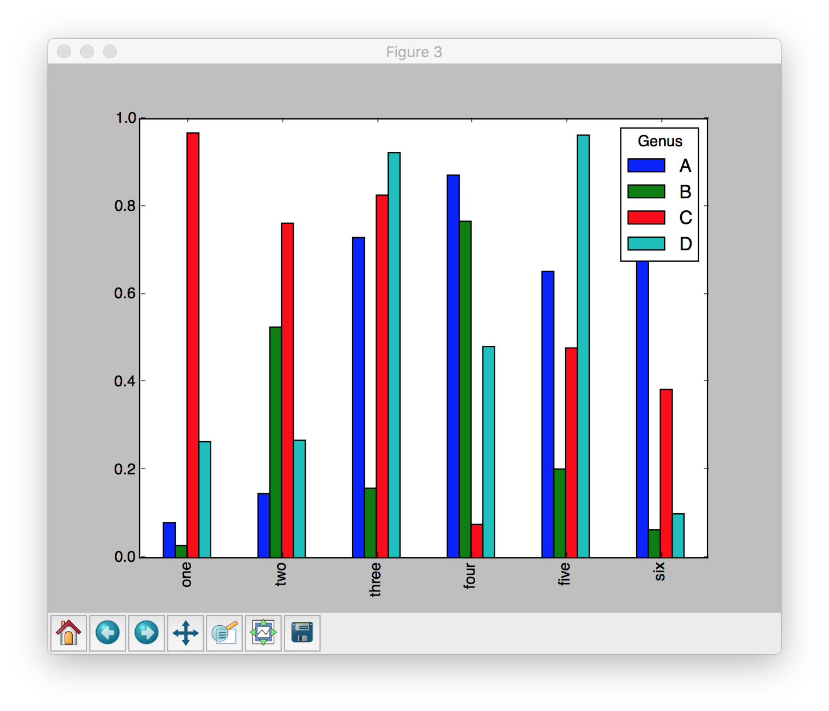
df = DataFrame(np.random.rand(6, 4),
index=['one', 'two', 'three', 'four', 'five', 'six'], columns=pd.Index(['A', 'B', 'C', 'D'],
name='Genus'))
df
df.plot(kind='bar')

Slide 48
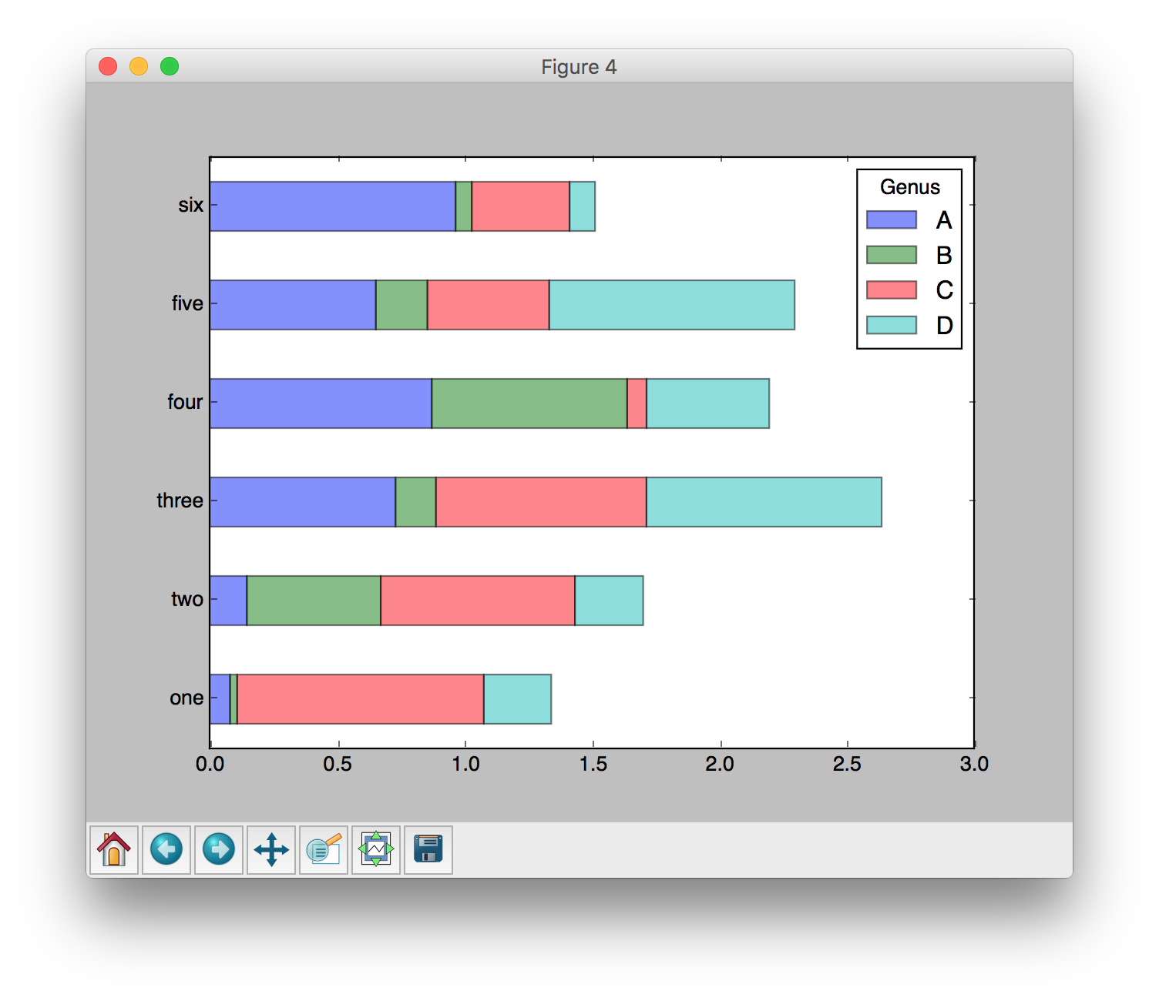
df.plot(kind='barh', stacked=True, alpha=0.5)

